Slide 1

ओसाका प्रिफेक्चर
ネパール語版
गर्नु अघि
थाहा पाई राख्नुपर्ने
७ बुँदाहरु
काम
सम्पूर्ण बिदेशी नागरिकहरूका लागि !
जापानमा
जापानमा ढुक्क भएर काम गर्नको लागि
थाहा पाई राख्नुपर्ने
"कामको आधारभूत ज्ञानहरु" को पुस्तिका
ओसाका श्रम परामर्श केन्द्र
(ओसाका प्रिफेक्चरल वाणिज्य, उद्योग तथा श्रम विभाग, रोजगार प्रवर्द्धन
कार्यालय, श्रम वातावरण महाशाखा)

Slide 3
विषयसूची
परिचय
■ बुँदा १ कामको सर्तहरु र सम्झौताको बारेमा
■ बुँदा २ पारिश्रमिक (तलब) को बारेमा
■ बुँदा ३ काम गर्ने घण्टाको बारेमा
■ बुँदा ४ ओभरटाइम कामको बारेमा
■ बुँदा ५ वार्षिक तलबी बिदाको बारेमा
■ बुँदा ६ बर्खास्त तथा राजीनामाको बारेमा
■ बुँदा ७ कार्यस्थलमा हुने उत्पीडनको बारेमा

Slide 4
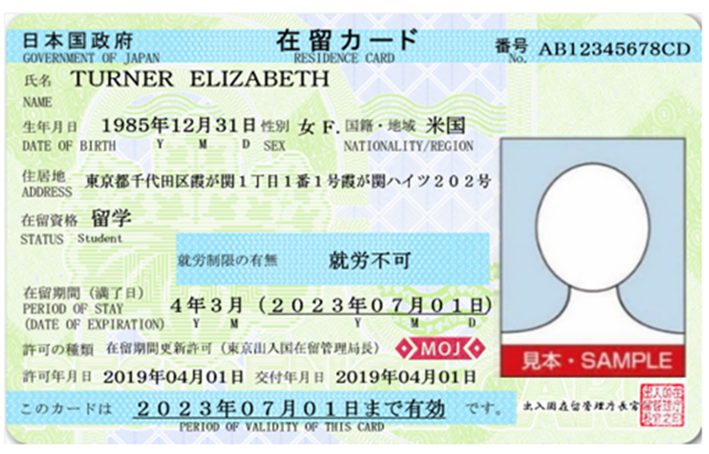
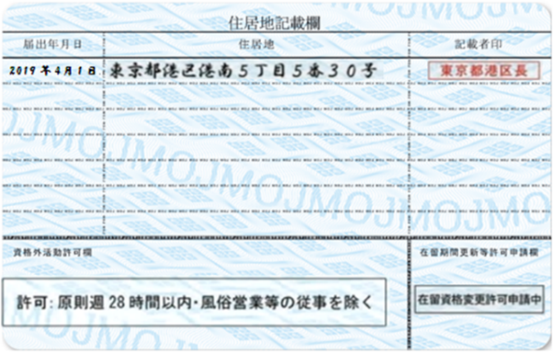
परिचय
आफ्नो रेसिडेन्स कार्ड चेक गरौ
तपाईले, जापानमा काम गर्न मिल्छ कि मिल्दैन भनेर पहिले चेक गरौ !
※अध्यागमन नियन्त्रण तथा शरणार्थी मान्यता ऐन
१
就労制限なし
काम गर्न प्रतिबन्ध छैन
在留資格に基づく就労活動
のみ可
बसोबास योग्यतामा आधारित कामहरुका लागि मात्र अनुमति
指定書により指定された就労活動のみ可
निर्दिष्ट पत्रद्वारा तोकिएका कामहरुका लागि मात्र अनुमति
就労不可
कामको अनुमति छैन
४
२
काम गर्न मिल्दैन
काम गर्न चाहेको खण्डमा अध्यागमन ब्यूरोबाट “बसोबास योग्यता परिवर्तनको अनुमति" वा “बसोबास योग्यता अन्तर्गत अनुमति दिइएको बाहेक अन्य गतिविधिमा संलग्न हुन अनुमति" प्राप्त गर्न आवश्यक छ।
३
काम गर्न मिल्छ।
जापानको "कामका नियमहरू" लागू हुन्छन्।

Slide 5
परिचय
“आबद्ध संस्था सम्बन्धित् जानकारी दिनु” आवश्यक छ।
*अध्यागमन नियन्त्रण तथा शरणार्थी मान्यता ऐन, धारा १९-१६
तपाईले, निम्न अवस्थाहरुमा आफू आबद्ध संस्था सम्बन्धित् जानकारी दिनु पर्ने हुन्छ।
काम शुरु गरेमा,
काम छोडेमा
काम परिवर्तन (अर्कै कम्पनीमा काम गर्ने) गरेमा इत्यादि
* मध्यम तथा दीर्घकालीन बासिन्दाहरू आफैले अध्यागमन सेवा महानिर्देशकलाई जानकारी दिनुपर्ने अनिबार्य गरिएको छ।
जानकारी नदिएमा, २ लाख येन सम्म जरिवाना लाग्न सक्नेछ।
* झुटो जानकारी दिएमा , १ वर्ष सम्मको कैद वा २ लाख येन सम्म जरिवानाको सजाय हुन सक्नेछ।

Slide 6
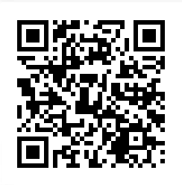
“आबद्ध संस्था सम्बन्धित् जानकारी दिने” को विवरण
श्रेणी | बसोबास योग्यता | जानकारी आवश्यक परेको खण्डमा | जानकारी दिनुपर्ने कुराहरु | कानूनी आधार | दंडात्मक प्रावधान
आबद्ध संस्था सम्बन्धित् जानकारी दिने | प्रोफेसर, उच्च दक्षताका पेशाहरु (१)-(C), (२)-(C), व्यवसाय/प्रबन्ध, कानूनी/लेखा सेवा, चिकित्सा सेवा, शिक्षा, अन्तर-कम्पनी सरुवा, प्राविधिक प्रशिक्षण, अध्ययन, तालिम | गतिविधि गर्ने संस्थाको नाम वा ठेगाना परिवर्तन, विघटन, अलग वा स्थानान्तरण भएमा | जानकारी दिनुपर्ने मध्यम तथा दीर्घकालीन बासिन्दाले निम्न कुराहरुको जानकारी दिनुपर्ने हुन्छ। नाम जन्म मिति लिङ्ग राष्ट्रियता/क्षेत्र ठेगाना रेसिडेन्स कार्ड नम्बर कारण अनुसार जानकारी दिनुपर्ने कुराहरू | ・अध्यागमन नियन्त्रण तथा शरणार्थी मान्यता ऐन, धारा १९-१६ ・अध्यागमन नियन्त्रण तथा शरणार्थी मान्यता ऐनको प्रवर्तन नियमन, धारा १९-१५, संलग्न तालिका ३-३ | ・अध्यागमन नियन्त्रण तथा शरणार्थी मान्यता ऐन, धारा ७१-२-१ (झूटो जानकारी) ・अध्यागमन नियन्त्रण तथा शरणार्थी मान्यता ऐन, धारा ७१-५-३ (जानकारी कर्तव्यको उल्लङ्घन)
 | उच्च दक्षताका पेशाहरु (१)-(a)(b), (२)-(a)(b), अनुसन्धान, इन्जिनियर/ मानविकी विशेषज्ञ/ अन्तर्राष्ट्रिय सेवा, नर्सिङ केयर, मनोरन्जनकर्ता, दक्ष कामदार, निर्दिष्ट दक्ष कामदार | सम्झौता गरेको संस्थाको नाम वा ठेगाना परिवर्तन, विघटन, सम्झौता समाप्ति, नयाँ सम्झौता भएमा
1
2
3
4
5
6
7
जानकारी दिनुपर्ने अवधि → जानकारी दिनुपर्ने कारण बनेको मितिबाट १४ दिन भित्र जानकारी दिने विधि →
अध्यागमन सेवा एजेन्सीको वेबसाइटमा अनलाइनद्वारा पेश गर्ने
("e-सूचना प्रणाली" को लागी प्रयोगकर्ता दर्ता आवश्यक छ।)
सिधै स्थानीय अध्यागमन कार्यालयमा उपस्थित भै पेश गर्ने
टोकियो अध्यागमन सेवा एजेन्सीको रेसिडेन्सी व्यवस्थापन सूचना
विभागमा हुलाकद्वारा पठाउने
(नोट) आवेदन फारमको टेम्प्लेटको लागि कृपया तलको वेबसाइटमा हेर्नुहोस्। http://www.moj.go.jp/isa/applications/procedures/index.html

Slide 7

परिशिष्ट : बिदेशी नागरिकहरूको रोजगारी स्थितिको जानकारी
रोजगारदाताहरु (कम्पनीहरु) को पनि दायित्व हुन्छ
*श्रम उपायहरूको व्यापक प्रवर्द्धन सम्बन्धी ऐन, धारा २८
यदि कुनै रोजगारदाताले बिदेशी नागरिकलाई काममा नयाँ भर्ना गरेको खण्डमा वा कुनै बिदेशी नागरिकले राजीनामा दिएको (काम छोडेको) खण्डमा, रोजगारदाताले "बिदेशी नागरिकहरूको रोजगारी स्थितिको जानकारी" दिनुपर्छ !
यदि रोजगारदाताले जानकारी दिदैन भने, 3 लाख येन सम्म जरिवाना लगाईनेछ।
जानकारी “हेल्लो वर्क” मा पेश गर्नुपर्नेछ
रोजगारदाताले बिदेशी नागरिकलाई काममा राख्ने बेलामा, उक्त व्यक्तिले जापानमा वैध रूपमा काम गर्न सक्छ कि सक्दैन भनेर (जस्तै, उसको बसोबास योग्यता र यसको म्याद सकिने मिति) निश्चित गर्नु आवश्यक छ !

Slide 8


■केस #१
कामको सर्तहरू र सम्झौताको बारेमा
लिखित रूपमा पाउन
सकिदैन र ?
कामको सर्तहरू, अन्तर्वार्तामा
बताइए अनुसार छन्।
लिखित रुपमा छैनन्।
यस्तो बेलामा, के गर्दा ठीक होला ?

Slide 9
■ बुँदा #१
1
कामको सम्झौता (वाचा) "श्रम सम्झौता”
कुनै रोजगारदाताले तपाईलाई काममा राख्ने बेलामा, तपाईले उक्त रोजगारदातासंग "श्रम सम्झौता" भनिने वाचा गर्नुपर्ने हुन्छ। “श्रम सम्झौता” मौखिक रूपमा गर्न सकिन्छ, तथापि, सैद्धान्तिक रूपमा, समस्याहरू रोक्नको लागि लिखित रूपमा सम्झौता गर्ने गरौ।
*श्रम सम्झौता ऐन, धारा ६
2
रोजगारदाताले मनमानी तरिकाले "कामको सर्तहरु" परिवर्तन गर्न सक्दैन
*श्रम सम्झौता ऐन, धारा ८
तपाईको सहमति बिना रोजगारदाताले मनमानी तरिकाले "कामको सर्तहरु" परिवर्तन गर्न सक्दैन।
आपसी सहमति आवश्यक पर्दछ।
जब तपाई सबै कामको सर्तहरुसँग सन्तुष्ट हुनुहुन्छ तब मात्र तपाईले कामको सम्झौता (जसलाई श्रम सम्झौता भनिन्छ) गर्न सक्नुहुन्छ।

Slide 10

■ बुँदा #१
3
कामको सर्तहरुको सूचना
रोजगारदाताले तपाई (कर्मचारी) लाई निम्न छ कुराहरू लिखित रूपमा☆ सूचित गर्नुपर्छ।
काम गर्ने अवधि, कहिलेदेखि कहिलेसम्म ?
श्रम सम्झौता थप हुने वा नहुने ?
(काम गर्ने अवधि तोकिएको छ वा छैन?)
कामको बारेमा, कहाँ र के-कस्तो प्रकारको काम गर्ने ?
काम गर्ने घण्टा, ब्रेक, र बिदा कुन दिन हुने ?
तलव कति र कसरी प्राप्त गर्ने ?
काम छोड्दाको प्रक्रिया र नियमहरू ?
*श्रम मापदण्ड ऐन, धारा १५,
श्रम मापदण्ड ऐनको कार्यान्वयनको लागि अध्यादेश, धारा ५ अनुच्छेद १
☆ यदि तपाई (कर्मचारी) ले चाहेमा, सूचनाको लागि फ्याक्स, इ-मेल, र
सामाजिक संजाल आदि पनि उपलब्ध छन्।
१
२
३
४
५
६
मेरो जानकारी बिना कामको सर्तहरु परिवर्तन गरियो ...
जस्तै, यस्तो बेलामा...
ओसाका श्रम परामर्श केन्द्रमा
सम्पर्क गरौ !
☎ ०६-६९४६-२६००

Slide 11
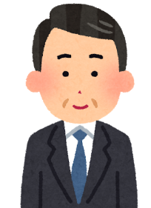



■ केस #२
पारिश्रमिक (तलब) को बारेमा
घण्टाको 1,200 येन हो है।
हस्। मैले बुझे।
अन्तर्वार्तामा
तलब बुझ्ने दिन
कम्पनीको नतिजा
खराब भएकोले, घण्टाको
800 येन गराउछु ल।
हँ ? !
यस्तो बेलामा, के गर्दा ठीक होला ?

Slide 12
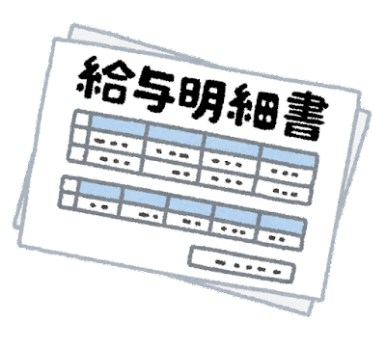
■ बुँदा #२
1
चिनगिन अर्थात पारिश्रमिक भन्नाले
“चिनगिन" भन्नाले तलब, भत्ता, बोनस जस्ता नाम जेसुकै भएता पनि “काम गरे बापत भुक्तान गरिने कुनै पनि कुरा” लाई जनाउँदछ।
यसलाई मुद्रामा, सिधै तपाईलाई, पूरा रकममा, कम्तिमा महिनामा एक पटक, निश्चित मितिमा, भुक्तानी गर्नुपर्छ।
१
२
३
४
५
*श्रम मापदण्ड ऐन, धारा ११ र २४
2
न्यूनतम पारिश्रमिक भन्नाले
रोजगारदाताले प्रत्येक कामदारलाई कानूनले तोके बमोजिमको न्यूनतम रकमभन्दा कम नपर्ने पारिश्रमिक दिनुपर्छ।
*न्यूनतम पारिश्रमिक ऐन, धारा ४, अनुच्छेद १
ओसाका प्रिफेक्चरमा न्यूनतम पारिश्रमिक 1,114 येन प्रति घण्टा तोकिएको छ (अक्टोबर 1, 2024 देखि) ।
यदि तपाईको तलब यो रकम भन्दा कम छ भने, तपाईले आफ्नो कम्पनीमा फरक परेको रकमको लागि भुक्तानी दावी गर्न सक्नुहुन्छ।
प्रति घण्टा जम्मा घण्टाको 800 येन
भन्दा पाएको छैन...
जस्तै, यस्तो बेलामा...
ओसाका श्रम परामर्श केन्द्रमा
सम्पर्क गरौ !
☎ ०६-६९४६-२६००

Slide 13

■ केस #३
काम गर्ने घण्टाको बारेमा
ब्रेक पनि नलिकन,
लगातार काम गरेको
10 घण्टा भैसक्यो ...
यस्तो बेलामा, के गर्दा ठीक होला ?

Slide 14
■ बुँदा #३
1
काम गर्ने घण्टा “श्रम समय" भन्नाले
कानूनी सीमाहरू छन्।
यसले, तपाईले रोजगारदातासंग "श्रम सम्झौता“ गर्दा कति घण्टा काम गर्ने भनि वाचा गरेको समय भन्ने बुझाउछ। तपाईले ती घण्टाहरूमा विश्वासपूर्वक काम गर्नुपर्ने दायित्व रहन्छ।
कानूनद्वारा काम गर्ने घण्टाको सीमा निर्धारित गरिएको छ।
2
कानूनद्वारा निर्धारित काम गर्ने घण्टा “वैधानिक श्रम समय”
१ दिनमा काम गर्ने घण्टा = 8 घण्टा भित्र (ब्रेक बाहेक)
१ हप्तामा काम गर्ने घण्टा = 40 घण्टा भित्र (ब्रेक बाहेक)
*श्रम मापदण्ड ऐन, धारा ३२
3
ब्रेक
निम्न अनुसार ब्रेक लिनु आवश्यक पर्दछ;
१ दिनमा काम गरेको 6 घण्टा काटेमा: कम्तिमा 45 मिनेट
१ दिनमा काम गरेको ८ घण्टा काटेमा : कम्तिमा 1 घण्टा
*श्रम मापदण्ड ऐन, धारा ३४

Slide 15

परिशिष्ट: कुनै एक अन्तर्राष्ट्रिय बिद्यार्थीले
पार्ट टाइम काम गर्ने अनुमति पाएको खण्डमा
*अध्यागमन नियन्त्रण तथा शरणार्थी मान्यता ऐन, धारा १९, अनुच्छेद २
उदाहरणका लागि, यदि तपाईको बसोबास योग्यता “बिद्यार्थी" छ र अनुमति लिएर पार्ट टाइम काम गर्नुहुन्छ भने, निम्न सर्तहरू पालन गर्नुपर्छ;
काम गर्ने घण्टा: हप्तामा 28 घण्टा सम्म
गर्मी बिदा जस्ता स्कुल बिदाको समयमा काम गर्ने घण्टा: दिनमा 8 घण्टा सम्म
अनुमतिको लागि, अध्यागमन सेवा ब्यूरोमा गएर प्रक्रियाहरु पुरा गर्नुहोस्।
<आवेदनका लागि आवश्यक कुराहरू>
・आवेदन फारम
・अनुमति लिन चाहेको गतिविधिहरूको विवरण खुलाउने
कागजातहरू
・रेसिडेन्स कार्ड
・भिषा वा बसोबास योग्यताको सर्टिफिकेट
(प्रक्रियाहरू नि: शुल्क छन्)
जस्तै, यस्तो बेलामा...
दिनदिनै १२ घण्टा
काम गरिरहेछु...
ओसाका श्रम परामर्श केन्द्रमा
सम्पर्क गरौ !
☎ ०६-६९४६-२६००

Slide 16


■ केस #४
जान्ग्योउ (ओभरटाइम काम) को बारेमा
दिनदिनै ओभरटाइम...
तर ओभरटाइम काम गरेबापत पैसा भने पाएको छैन।
के तपाईले आफ्नो कामको सर्तहरु र सम्झौता (वाचा) सही तरिकाले चेक गर्नुभयो?

Slide 17

■ बुँदा #४
1
जान्ग्योउ (ओभरटाइम काम)
जान्ग्योउ भन्नाले कामको सम्झौतामा वाचा गरिएको भन्दा लामो समय (घण्टा) काम गर्ने कुरालाई जनाउँछ। यस्तो अवस्थामा, रोजगारदाताले सामान्य पारिश्रमिक भन्दा बढि रकम (अतिरिक्त पारिश्रमिक) तिर्नुपर्नेछ।
(केहि अपवादहरू पनि छन्)
2
अतिरिक्त पारिश्रमिक
उदाहरणका लागि, यदि तपाईले दिनको 8 घण्टा र हप्तामा 40 घण्टा भन्दा बढी काम गरेको खण्डमा, तपाईले ओभरटाइम बापत सामान्य पारिश्रमिकको 1.25 गुणा बढी रकम प्राप्त गर्नुहुनेछ।
यदि तपाइले मध्यरातमा (रातिको १० बजेबाट बिहानको 5 बजेसम्म) काम गरेको खण्डमा पनि यहि नै लागू हुन्छ।
यदि तपाईले बिदाको दिनमा काम गरेको खण्डमा, तपाईले सामान्य पारिश्रमिकको 1.३5 गुणा बढी रकम प्राप्त गर्नुहुनेछ।
*श्रम मापदण्ड ऐन, धारा ३७
जस्तै, यस्तो बेलामा...
मलाई ओभरटाइम काम गर्न भनियो। तर, के मैले नगरिहुदैन ?
ओसाका श्रम परामर्श केन्द्रमा
सम्पर्क गरौ !
☎ ०६-६९४६-२६००

Slide 18
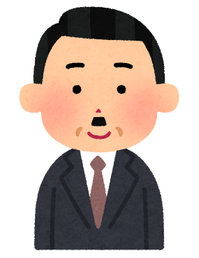

■ केस #५
वार्षिक तलबी बिदाको बारेमा
हाम्रो कम्पनीले स्थायी कर्मचारीहरूलाई मात्र वार्षिक तलबी बिदा दिने गरेको छ, तर पार्ट टाइम कर्मचारीहरुलाई छैन !
के त्यो साच्चै हो र ?
के रोजगारदाताले भनेको कुरा सहि हो र?

Slide 19

■ बुँदा #५
1
वार्षिक तलबी बिदा भन्नाले
*श्रम मापदण्ड ऐन, धारा ३९
यो एक प्रणाली हो जस्ले तपाईलाई पारिश्रमिक साथै आफूले चाहेको दिनहरूमा बिदा लिने अधिकार प्रदान गर्दछ। यो कानून द्वारा निर्धारित गरिएको छ। तलका सर्तहरू पूरा गर्ने पार्ट टाइम लगायत सम्पूर्ण कर्मचारीहरुले यसलाई प्राप्त गर्न सक्छन्।
सर्तहरुः कम्पनीमा लगातार 6 महिना काम गरेको र त्यो अवधिमा कम्तीमा 80% काममा हाजिर भएको हुनुपर्ने।
(→ उदाहरणका लागि, यदि तपाई हप्तामा 5 दिन काम गर्नुहुन्छ भने, तपाइले वर्षको 10 दिन तलबी बिदा लिन सक्नुहुन्छ।)
बिदा लिनु पर्ने कारणहरू: तपाईले कारण नबताइकन आफ्नो तलबी बिदा लिन सक्नुहुन्छ।
(*यद्यपि, यदि तपाईको बिदाले कम्पनीको सामान्य सञ्चालनमा बाधा पुर्याउछ भने, कम्पनीले तपाईको बिदाको दिनहरू परिवर्तन गर्न सक्छ।)
जस्तै, यस्तो बेलामा...
वार्षिक तलबी बिदा पाएको छैन...
ओसाका श्रम परामर्श केन्द्रमा
सम्पर्क गरौ !
☎ ०६-६९४६-२६००

Slide 20

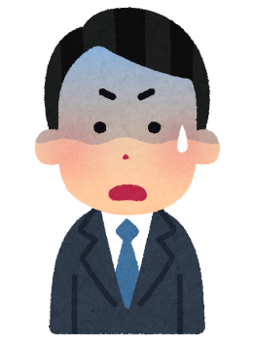
■ केस #६
खाइको/थाइस्योकू
(बर्खास्त तथा राजीनामा) को बारेमा
तपाईलाई कामबाट
निकालिएको छ।
भोलिबाट ​​आउनु पर्दैन।
हँ ? !
के कारणले ?
के रोजगारदाताले सजिलै कामबाट निकाल्न मिल्ने हो ?

Slide 21

■ बुँदा #६
1
खाइको (बर्खास्त) भन्नाले
*श्रम सम्झौता ऐन, धारा १६, अन्य
बर्खास्त भन्नाले, रोजगारदाताले एकपक्षीय रूपमा तपाईलाई कामबाट निकालिने कार्यलाई बुझाँउछ। , यद्यपि, रोजगारदाताले तपाईलाई वैध कारणहरु बिना बर्खास्त गर्न सक्दैन। अतः बर्खास्ति तुरुन्तै स्वीकार नगरि, पहिले यसको कारण बारे सोधौ।
(रोजगारदाताले तपाईलाई बर्खास्त मिति भन्दा 30 दिन अघि अग्रिम सूचना दिनुपर्छ। यदि कुनै सूचना बिना कामबाट निकालिएको हो भने, रोजगारदाताले तपाईलाई कम्तिमा 30 दिन अर्थात बर्खास्त मिति को आवश्यक सूचनाको समान अवधि बराबरको औसत पारिश्रमिक दिनुपर्ने व्यबस्था गरिएको छ।)
2
थाइस्योकू (राजीनामा) भन्नाले
*नागरिक संहिता, धारा 627, अन्य
राजीनामा भन्नाले, तपाईको स्व-इच्छाले काम छोड्ने कार्यलाई बुझाँउछ। निश्चित कार्य अवधि नतोकिएका व्यक्तिहरूले (जस्तै, नियमित कर्मचारीहरू) रोजगारदातालाई राजीनामा गर्ने मनसायको बारेमा सूचित गरेको दुई हप्ता पछि आफ्नो काम छोड्न सक्छन्।
निश्चित कार्य अवधि भएका व्यक्तिहरूले सामान्यतया उक्त अवधिको बीचमा काम छोड्न सक्दैनन्।
(यदि गम्भीर रोग जस्को कारणले काम गर्न असमर्थ भएको जस्ता वैध कारणहरू छन् भने, रोजगारदातासँग परामर्श गरौ। तपाईले आफ्नो सुविधाको कारणले मात्र काम छोड्नुभयो भने, रोजगारदाताले क्षतिपूर्ति दाबी गर्न सक्छ।)
रोजगारदाताले तपाईलाई सेवावधि भन्दा पहिल्यैनै राजीनामा दिन वा सेवानिवृत्ति हुन अनुरोध गर्ने कुरालाई थाइस्योकूखानस्योउ (राजीनामा दिन प्रोत्साहन) भनेर भनिन्छ। के निर्णय लिने भन्ने कुरा तपाईमा निर्भर हुन्छ। यदि तपाईले राजीनामा दिन नचाहेको खण्डमा, आफ्नो मनसाय स्पष्ट रूपमा रोजगारदातालाई भनौ।
जस्तै, यस्तो बेलामा...
अचानक, काममा नआएपनि
हुन्छ भनेर भनियो
ओसाका श्रम परामर्श केन्द्रमा
सम्पर्क गरौ !
☎ ०६-६९४६-२६००

Slide 22
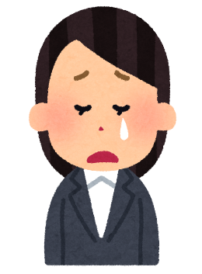
■ केस #७
कार्यस्थलमा हुने उत्पीडनको बारेमा
मेरो म्यानेजरले हरेक दिन
सबैको अगाडि मलाई गाली
गर्ने र चिच्याउनुहुन्छ । म आफू
अपमानित, डराएको र दुखी
महसुस गर्छु ...
यस्तो बेलामा, के गर्दा ठीक होला ?

Slide 23
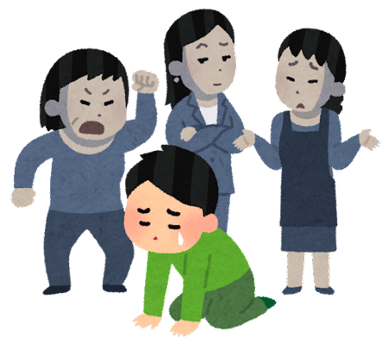
■ बुँदा #७
1
कार्यस्थलमा हुने उत्पीडन प्रतिको प्रतिक्रिया
*श्रम उपायहरूको व्यापक प्रवर्द्धन सम्बन्धी ऐन, अन्य
कार्यस्थलमा हुने उत्पीडनको बारेमा, रोजगारदाताहरूले परामर्शको माध्यमद्वारा त्यसको समाधानका लागि उपयुक्त उपायहरू अवलम्बन गर्नुपर्ने कानुनी प्रावधान रहेको छ।
१. सबैभन्दा पहिले, सम्भव भएमा, उक्त व्यक्तिलाई “त्यस्तो नगर्नुहोस्” भन्ने आफ्नो मनसाय व्यक्त गर्नुहोस् !!
२. यदि तपाईले माथिको उपाय अपनाएर पनि समस्या समाधान गर्न सक्नुभएन भने, रेकर्ड गरेर (तपाई माथि कहिले, कहाँ, के गरियो र तपाईलाई कस्तो महसुस भयो भन्ने कुराहरू) राख्नुहोस् र रोजगारदातामा परामर्श गर्नुहोस्।
● कार्यस्थलमा हुने प्रमुख उत्पीडनका उदाहरणहरुः
・शक्ति उत्पीडन “पावर ह्यारासमेन्ट” (हिंसा, अपमानजनक भाषा, काम नदिने आदि)
・यौन उत्पीडन “सेक्सुअल ह्यारासमेन्ट” (शरीर छुने, जबरजस्ती यौन सम्बन्ध राख्न खोज्ने,
यौनजन्य बिषयमा कुरा गर्ने आदि)
・मातृत्व उत्पीडन “म्याटरनिटी ह्यारासमेन्ट”/ हेरचाह उत्पीडन “केयर ह्यारासमेन्ट”
(गर्भावस्था, सुत्केरी, बाल हेरचाह, नर्सिङ हेरचाह, आदि सम्बन्धित उत्पीडन)
・ बिदेशीहरू विरुद्ध भेदभाव (धर्म, संस्कृति आदिको भिन्नता या बिदेशी भएको कारणले
अस्वीकार गर्ने आदि)
जस्तै, यस्तो बेलामा...
मलाई मात्र साथीभाईको सर्कलबाट अलग्याइन्छ...
ओसाका श्रम परामर्श केन्द्रमा
सम्पर्क गरौ !
☎ ०६-६९४६-२६००

Slide 24
अफ्ठ्यारोमा परेको या नबुझेको बेलामा...
ओसाका श्रम परामर्श केन्द्रमा
सम्पर्क गरौ !
TEL:०६-६९४६-२६००
※ बुकिङ्ग जापानी भाषामा मात्र उपलब्ध

Slide 25









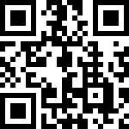
श्रम परामर्श केन्द्र (श्रम वातावरण बिभाग ), ओसाका प्रान्त सरकार
ओसाका फु कोकुसई कोउरियू जाईदान OFIX ओसाका प्रिफेक्वरमा बसोबास गर्ने बिदेशी नागरिकका लागि जानकारी
निशुल्क परामर्श
अग्रिम बूकिंगको आवश्यक पर्छ
अनलाइन परामश
विदेशी नागरिकहरुको लागी श्रम परामर्श
मासिक मिति र समय: (मिति परिवर्तन हुन पनि सक्छ)
पहिलो शुक्रबार (1:30pm-5:30pm)
तेस्रो बिहीबार (6:00pm-8:00pm)
ज्याला वा तलब काम गर्ने समय
उत्पीडन(शोषण )
बर्खास्त/राजीनामा
श्रम करार
कार्यस्थल धम्की
तपाइँ हाम्रो कार्यालय आएर वा घरबाट पनि सेवा लिन सक्नुहुन्छ । जुन विधि अपनाए पनि अग्रिम बूकिंग गर्नु पर्ने छ ।
सामान्यत हामी बूकिंग मिति परामर्श मितिको २ दिन भन्दा पहिले सम्म स्वीकार गर्नेछौं।
भाषा सपोर्ट: अंग्रेजी भाषा, चीनियाँ भाषा,कोरियान भाषा, पोर्तुगाली भाषा, स्पेनिश भाषा, थाई भाषा, भियतनामी भाषा, फिलिपिनो भाषा, इन्डोनेसियाली भाषा, नेपाली भाषा
सोधपुछ/बुकिंग
ओसाका प्रिफेक्वरमा बसोबास गर्ने बिदेशी नागरिकका लागि जानकारी
ओसाका सी च्यु ओउ कु होन माची बाशी २-५,माई दोमु ओसाका ५ औ तला
☎ 06-6941-2297
✉jouhou-c@ofix.or.jp

Slide 26
अन्य परामर्श डेस्कहरू
परामर्शका बिषयबस्तुहरु | नाम | फोन नम्बर | ठेगाना/कार्यालय समय
श्रम सर्तहरू (श्रम मापदण्ड ऐन सम्बन्धित) | बिदेशी कामदारहरूको लागि परामर्श सेवा | 06-6949-6490 | 9F, ओसाका सरकारी भवन नं २, 4-1-67 ओतेमाए, च्यूओ-कू, ओसाका-सि बिहान 9:30 बजेबाट बेलुका 5 बजेसम्म（दिउँसो 12 बजेबाट 1 बजे बाहेक） *अंग्रेजी: सोम, बुध र शुक्र, पोर्चुगाली: बुध र बिही चिनियाँ: मंगल, बुध, बिही र शुक्र, भियतनामी: शुक्र
रोजगार परामर्श रोजगार परिचय रोजगार जानकारी | ओसाका बिदेशी नागरिक रोजगार सेवा केन्द्र | 06-7709-9465 | 16F, हान्क्यू ग्राण्ड बिल्डिङ्ग, 8-47 खाकुदा-च्यो, ओसाका-सि सोम देखि शुक्र, बिहान 10 बजेबाट बेलुका 6 बजेसम्म （शनि, आइत र सरकारी बिदाका दिनहरु बाहेक) *अंग्रेजी/चिनियाँ /पोर्चुगाली: सोम देखि शुक्र स्पेनिश: मंगल र बिही, भियतनामी: सोमबार र बुधबार, नेपाली: बुध（दिउँसो 1 बजेबाट बेलुका 6 बजेसम्म दोभाषे सेवा उपलब्ध) *यदि तपाईलाई दोभाषे चाहिन्छ भने, फोन मार्फत कार्यालयलाई पहिले नै सम्पर्क गर्नुहोस्)
 | हेल्लो वर्क साकाइ बिदेशी नागरिक रोजगार सेवा कर्नर | 072-222-5049 | 1F देखि 3F, साकाइ स्थानीय सरकारको भवन, 2-29 मिनामिखावारामाची, साकाइ-कू, साकाइ-सि (हेल्लो वर्क साकाइ भित्र) दिउँसो 1 बजेबाट बेलुका 5 बजेसम्म *चिनियाँ : सोम र मंगल, पोर्चुगाली: बिही, अंग्रेजी: प्रत्येक महिनाको दोस्रो र चौथो बुध र शुक्र *यदि तपाईलाई दोभाषे चाहिन्छ भने, फोन मार्फत कार्यालयलाई पहिले नै सम्पर्क गर्नुहोस्)
बसोबास योग्यता श्रम र रोजगार, चिकित्सा हेरचाह, कल्याण, र शिक्षा जस्ता दैनिक जीवनसँग सम्बन्धित सामान्य मामिलाहरू | ओसाका फाउन्डेसन अफ इन्टरनेशनल एक्सचेन्ज (OFIX) -बिदेशी नागरिक ओसाका सूचना सेवा- | 06-6941-2297 | 5F माइ-डोम ओसाका, 2-5 होनमाचिबाशी, च्यूओ-कू, ओसाका-सि सोम र शुक्र बिहान 9 बजेबाट बेलुका ८ बजेसम्म (सरकारी बिदाका दिनहरु बाहेक, बेलुका ५:30 पछि आउनको लागि अग्रिम बुकिङ्ग गर्नु आवश्यक छ) मङ्गल, बुध, बिही बिहान ९ बजेबाट बेलुका ५:३० बजेसम्म (सार्वजनिक बिदाका दिनहरु बाहेक), प्रत्येक महिनाको दोस्रो र चौथो आइतबार दिउँसो १ बजेबाट बेलुका ५ बजेसम्म * अंग्रेजी, चिनियाँ, स्पेनिश, फिलिपिनो, भियतनामी, कोरियाली, पोर्चुगाली, थाई, इन्डोनेसियाली, र नेपाली
बिदेशी नागरिक मानव अधिकार | न्याय मन्त्रालय बिदेशी भाषा मानव अधिकार हटलाइन | 0570-090911 | कार्यलय हुने बार (वर्षान्त र नयाँ वर्षको बिदाका दिनहरु बाहेक) बिहान 9 बजेबाट बेलुका ५ बजेसम्म *अंग्रेजी, चिनियाँ, कोरियाली, फिलिपिनो, पोर्चुगाली, भियतनामी, नेपाली, स्पेनिश, इन्डोनेसियाली, र थाई
 | ओसाका बार एशोसिएसन बिदेशी नागरिक मानव अधिकार हटलाइन | 06-6364-6251 | प्रत्येक महिनाको दोस्रो र चौथो शुक्रबारः दिउँसो 12 बजेबाट बेलुका ५ बजेसम्म *अंग्रेजी, कोरियाली, र चिनियाँ
अध्यागमन प्रक्रिया बारे परामर्श/मार्गदर्शन | बिदेशी नागरिक अध्यागमन सूचना केन्द्र (जापान अध्यागमन सेवा एजेन्सी) | 0570-013904 IPफोन、PHS 03-5796-7112 | कार्यलय हुने बार बिहान 8:30 बजेबाट बेलुका 5:15 बजेसम्म *अंग्रेजी, चिनियाँ, स्पेनिश, पोर्चुगाली, भियतनामी

Slide 27
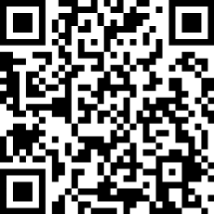

AI आधारित श्रम परामर्श
च्याट-बोट स्टार्ट！
[रूपरेखा]
1.सेवा उपलब्ध भाषा
6 भाषा (जापानी, अङ्ग्रेजी, चिनियाँ, भियतनामी, इन्डोनेशियाली, नेपाली भाषाहरू)
2.उपयोग विधि
ओसाका महानगरीय श्रम परामर्श केन्द्रको वेबसाइट (https://rsc-osaka.jp/) मा गएर, टप पेजको दायाँ तलपट्टि रहेको च्याट-बोटकोको आइकन थिच्ने हो अथवा निम्न URL अथवा QR कोड मार्फत एक्सेस गर्न सकिने छ।
URL：https://embed.chatbot.digital.ricoh.com/shokorodo/app/index.html
*जापानी बाहेको भाषामा उपयोग गर्नुहुन्छ भने, वेबसाइटको भाषा सेटिङ्बाट आफ्नो भाषामा सेट गरेर उपयोग गर्नुहोला।
Ⓒ2014 大阪府もずやん

Slide 28

ネパール語版
大阪府労働相談センター
खोज्नुहोस्
©2014 大阪府もずやん
2022年5月発行

